Slide 1

Magasinage en ligne Paris Shopping « Maison MANOLO »
Jimmy KOON
Clément LEROY
Camille GAO
TDE01

Slide 2
Sommaire
La conception du back du modèle entité association
Modèle relationnel déduit pour notre base de données
Le design du front
Spécifications fonctionnelles des pages web
Versioning GIT
Bilan Individuel et collectif
Bibliographie de toutes nos sources

Slide 3
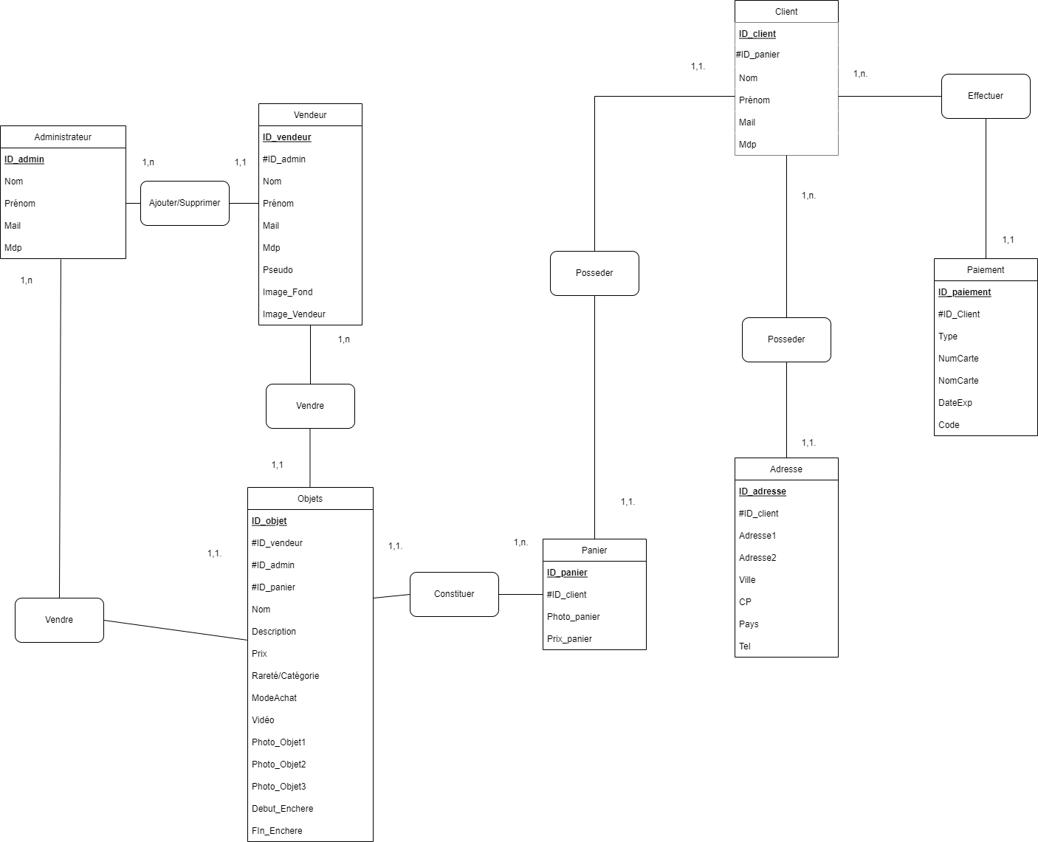
La conception du back du modèle entité association

Slide 4
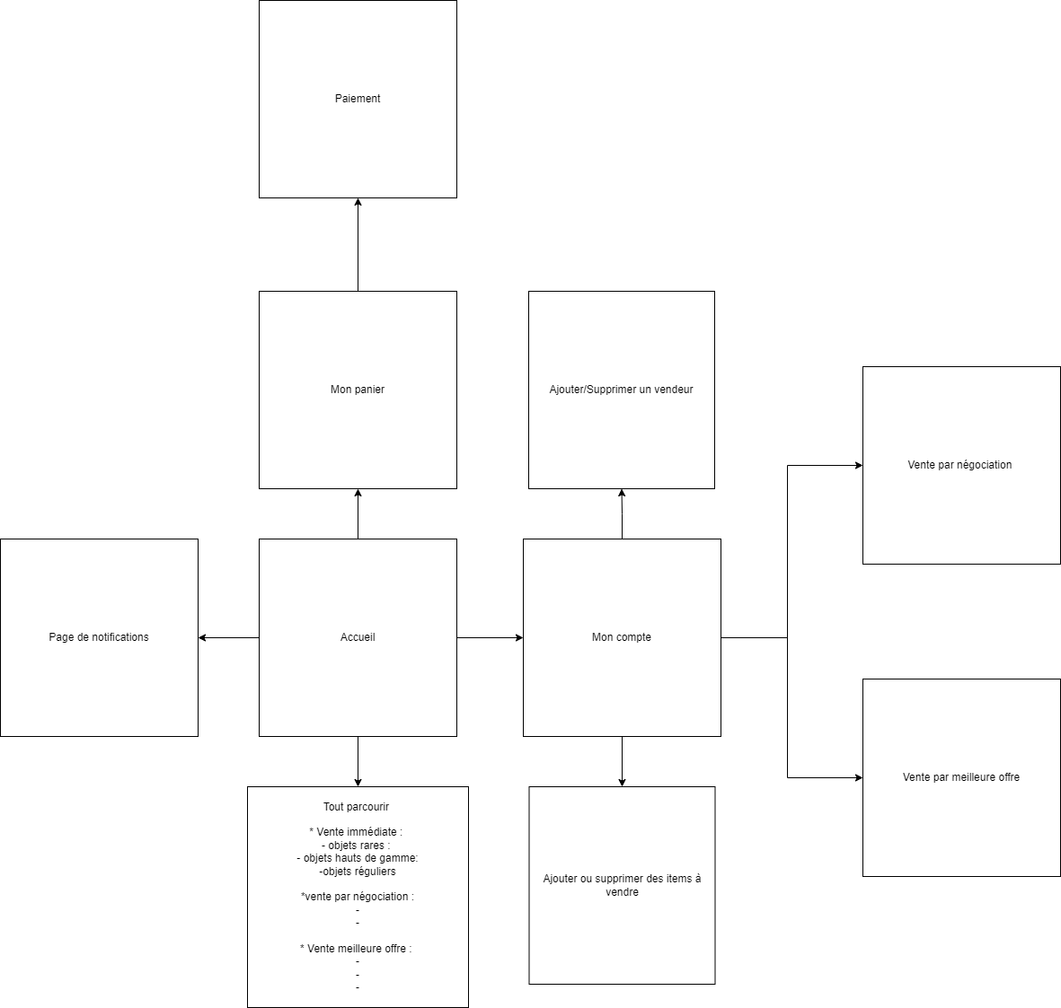
Modèle relationnel déduit pour notre base de données

Slide 5

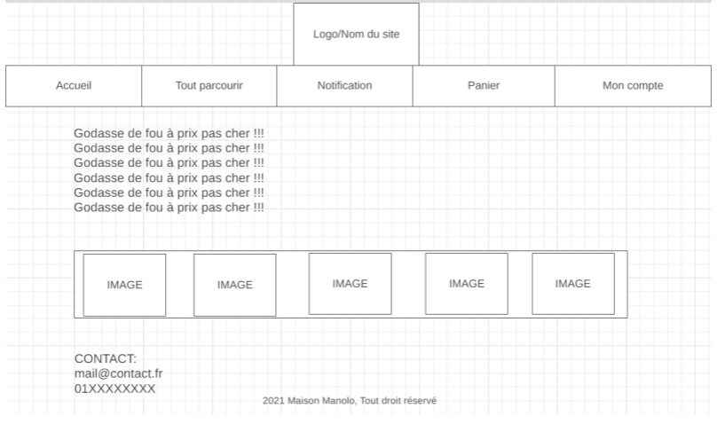
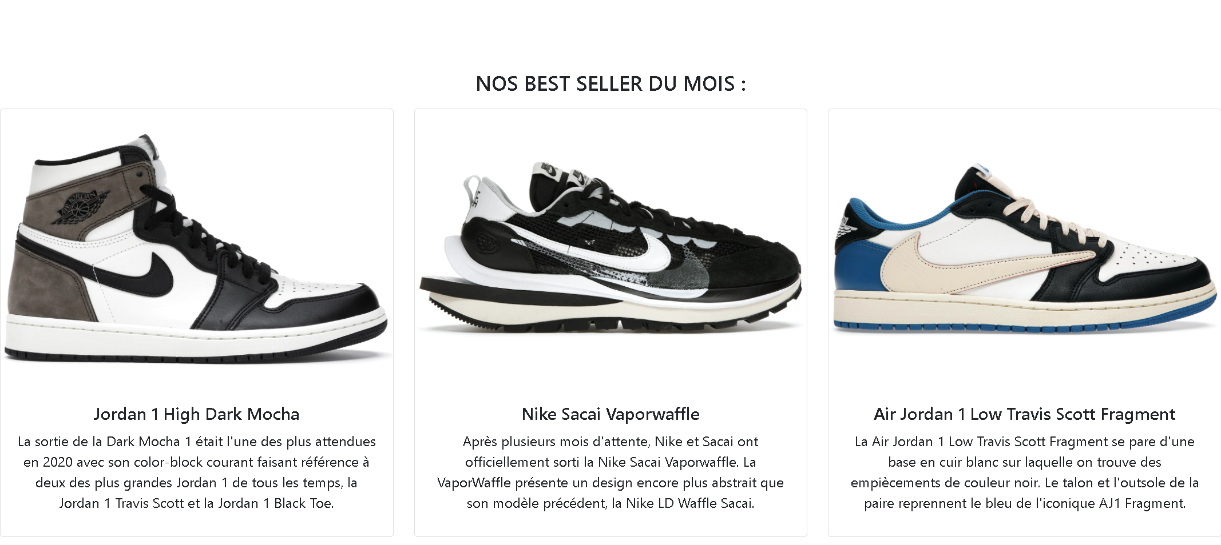

Le design du front : Page d’accueil

Slide 6
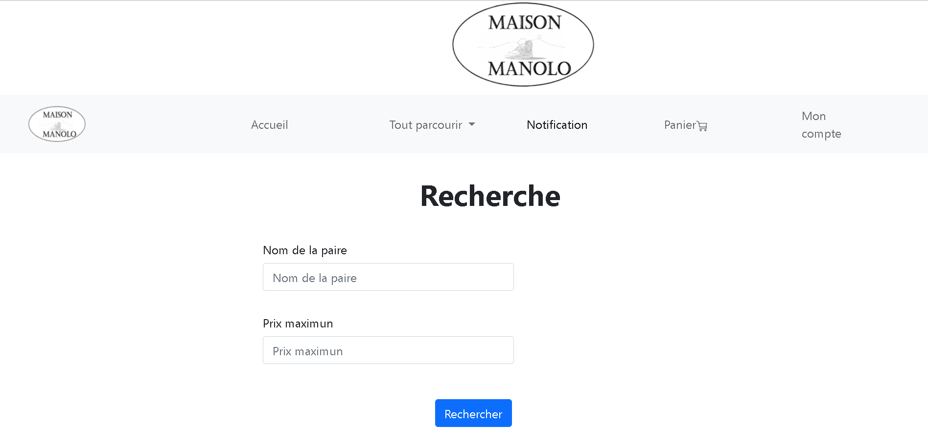
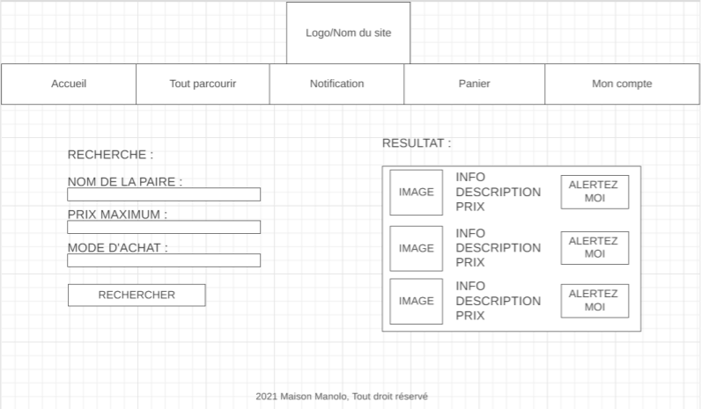
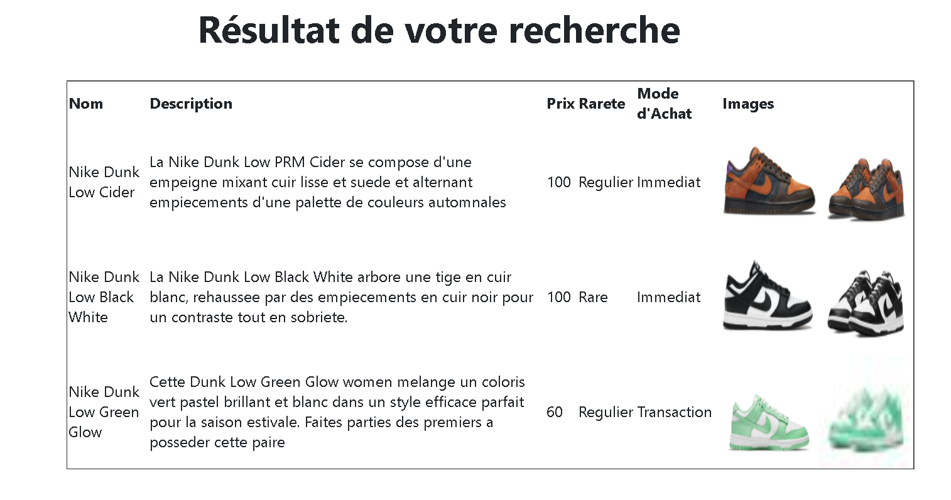
Le design du front : Notification

Slide 7
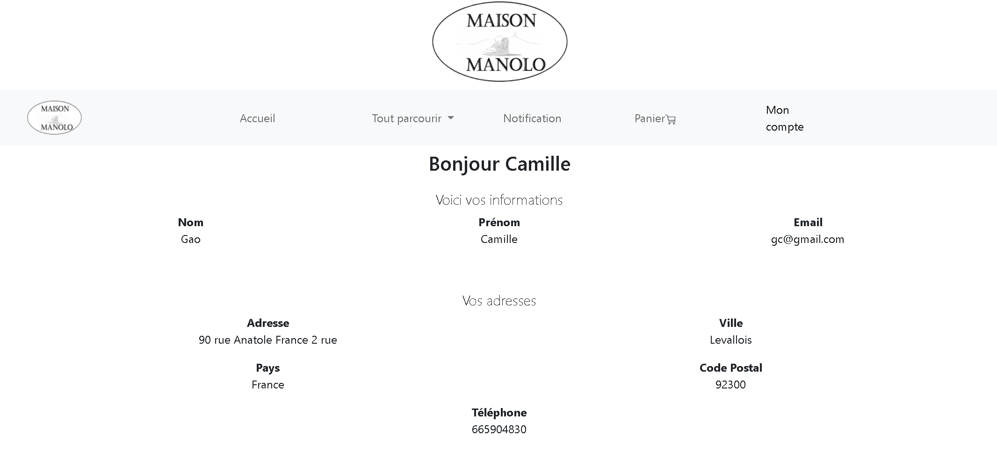
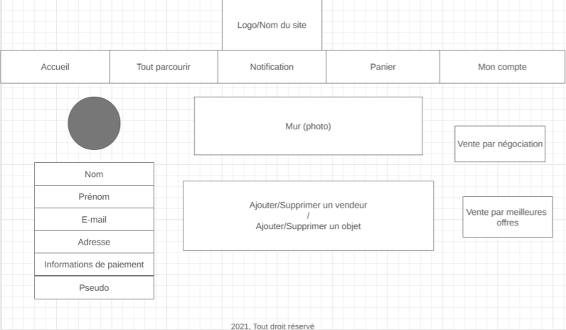

Le design du front : Mon compte
0665904830

Slide 8
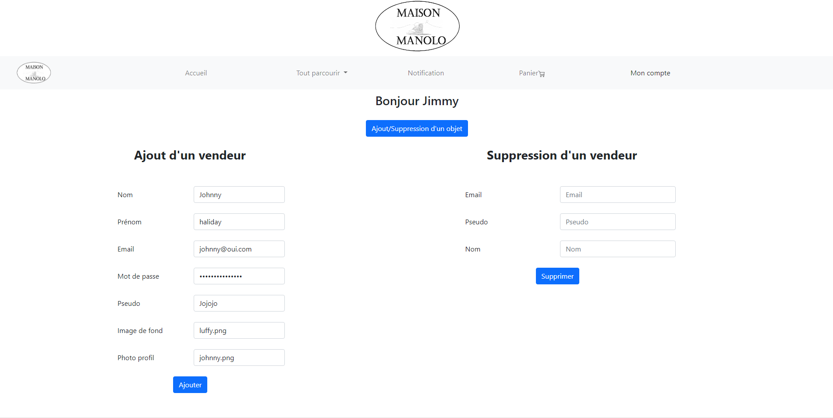
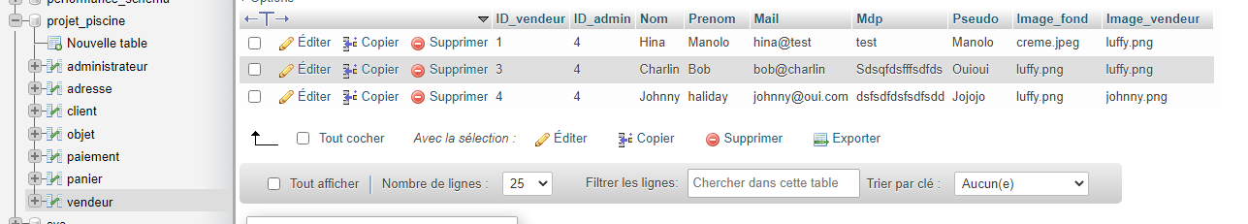
Spécifications fonctionnelles des pages web

Slide 9
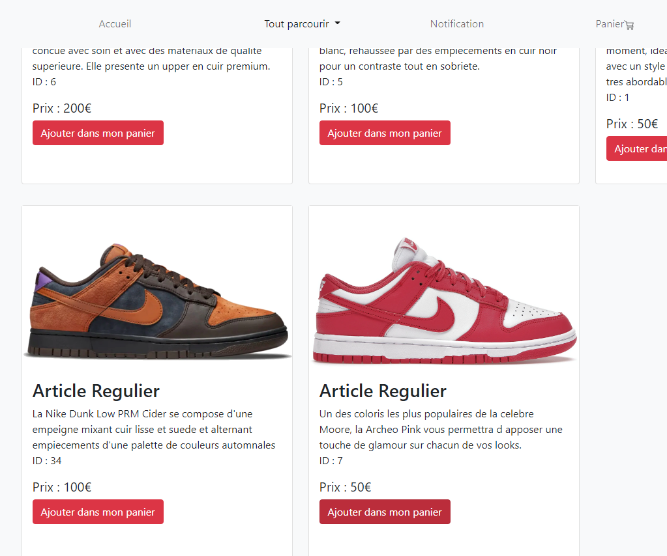
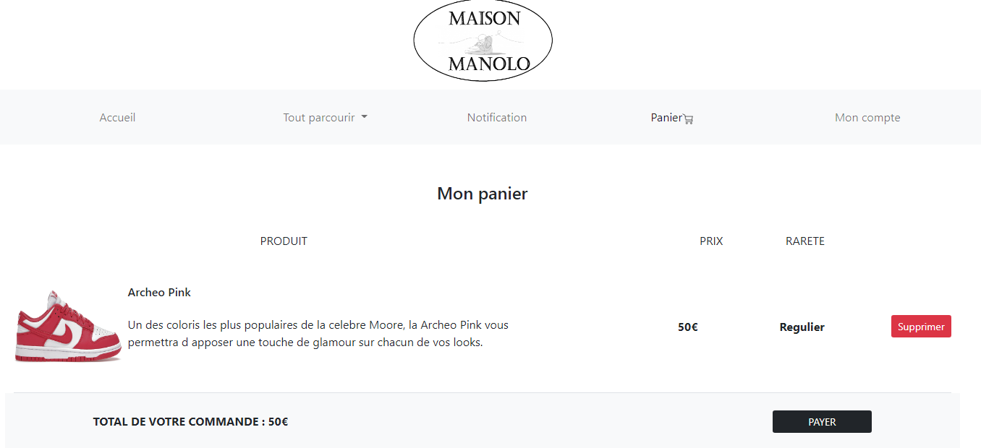

Spécifications fonctionnelles des pages web

Slide 10
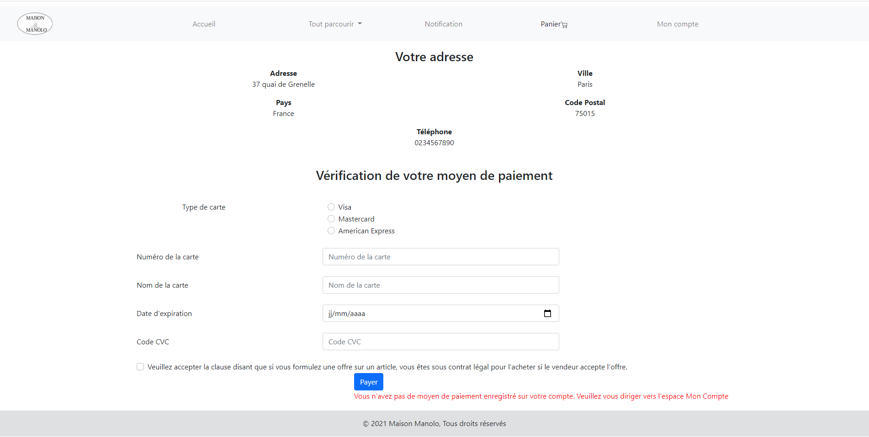
Spécifications fonctionnelles des pages web

Slide 11
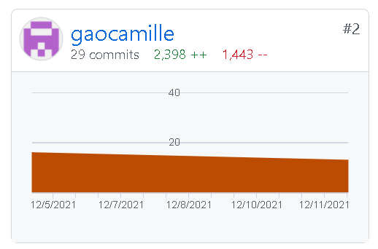
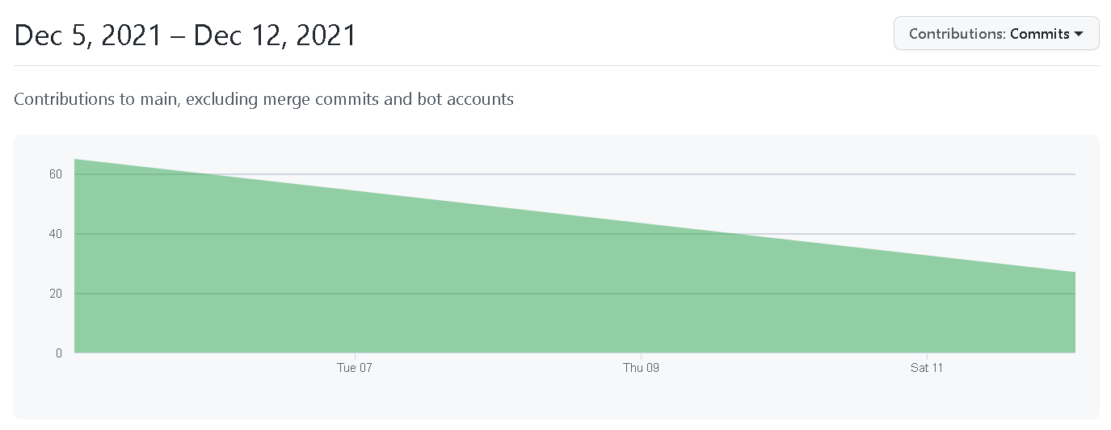
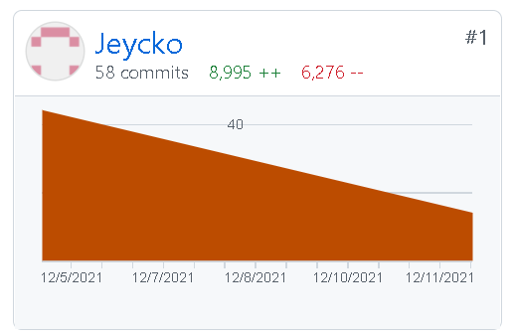
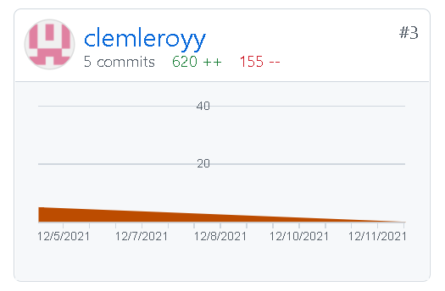
Versioning GIT

Slide 12
Bilans individuels et collectif
Bilan collectif : Projet très intéressant, complet et pédagogique. Nous a permis l’approfondissement de nos connaissances en développement web.
Bilans individuels :
Jimmy | Clément | Camille
- GitHub - Gestion de projet -Développement web | - Travail de groupe - GitHub - Mise en relation des connaissances | - Projet intéressant - Nouveaux langages - GitHub

Slide 13
Bibliographie
https://getbootstrap.com/docs/5.1/components/navbar/
https://mdbootstrap.com/docs/standard/navigation/footer/
https://getbootstrap.com/docs/5.1/utilities/spacing/
https://getbootstrap.com/docs/4.1/components/card/#card-columns
https://getbootstrap.com/docs/4.0/components/carousel/
https://freefrontend.com/bootstrap-profiles/
https://getbootstrap.com/docs/4.0/components/forms/
https://getbootstrap.com/docs/5.1/forms/checks-radios/
https://getbootstrap.com/docs/5.0/utilities/flex/#grow-and-shrink
https://getbootstrap.com/docs/5.0/layout/grid/
https://stockx.com/
https://wethenew.com/
https://freefrontend.com/bootstrap-cards/
https://kikikickz.com/
https://sql.sh/cours/where/and-or
https://getbootstrap.com/docs/5.0/forms/overview/
https://forums.commentcamarche.net/forum/affich-4527002-php-mettre-graphiquement-2-form-cote-a-cote
https://www.la-grange.net/w3c/html4.01/struct/text.html#h-9.3.1
https://getbootstrap.com/docs/4.0/components/forms/

